Slide 1
Šiaulių valstybinės kolegijos
2023 metų veiklos ataskaita
Ataskaitos santrauka
2024-01-31

Slide 2
Reikšmingiausi pasiekimai
P1
P2
P3
P4
Aljansui „NEOLAiA‟, kuriam priklauso Kolegija, EK patvirtino Europos universiteto statusą ir finansavimą
Sustiprinta Kolegijos regioninė pozicija (Šiaulių ir Šiaurės Lietuvos regionas)
Trečdaliu didesnis Kolegijos biudžetas
Įstojusiųjų į Kolegiją skaičius beveik 2 kartus viršijo tų metų absolventų skaičių

Slide 3
Strateginės atramos
Modernios ir lanksčios studijos, kuriančios sėkmingas mokymosi patirtis
Inovacinė veikla, paremta taikomaisiais tyrimais ir eksperimentine plėtra
Tarptautinė tinklaveika
Bendruomeniškumas ir darni sąveika su visomis suinteresuotosiomis grupėmis

Slide 4
Studentų skaičius
 | KOLEGIJOJE | SPF | VTF
2023 | 1631 | 576 | 1055
2022 | 1582 | 560 | 1022
2021 | 1304 | 474 | 830
41 proc. studijuoja valstybės finansuojamose vietose (2022 – 42)
56 proc. amžius iki 25 m. (2022 – 54)
53 studentai užsieniečiai

Slide 5
Studijų daugiakryptiškumas
22 studijų programos
iš jų 1 dvigubo diplomo, 1 nauja,
1 trumpųjų studijų, 3 išregistruotos
5 studijų krypčių grupės
17 krypčių
2 krypčių akreditacija 7-iems metams / 2023
Reabilitacijos kryptis (33 iš 35 balų)
Vadybos kryptis (21 iš 35 balų)

Slide 6
Studijų patirtys
80 proc.
Įsidarbinusių 2022 m. absolventų (2022 – 75)
69 proc.
Dirbančių aukštojo išsilavinimo reikalaujantį darbą (2022 – 54)
5 proc.
4 proc.
Tęsiančių studijas 2022 m. absolventų (2022 – 2)
Registruotų Užimtumo tarnyboje (2022 – 4)
70 proc. įstojusiųjų pirmuoju pageidavimu (2022 – 78)
laidos nubyrėjimas 37 proc. (iš jų 20 proc. dėl nepažangumo)
75 proc. studijuojančiųjų patenkinti studijų kokybe (2022 – 86)
351 absolventas, iš jų 31 baigė su pagyrimu

Slide 7
Mokslinės veiklos rezultatų sklaida
35 autoriai paskelbė 65 straipsnius recenzuojamuose mokslo leidiniuose
4 straipsniai Science Citation Index Expanded (Web of Science) ir Scopus mokslo leidinių duomenų bazėse
2 straipsniai Scopus mokslo leidinių duomenų bazėje
21,5 proc. publikuoti užsienio žurnaluose

Slide 8
MTEP potencialas
Didėja vienam dėstytojo etatui tenkančių užsakomųjų tyrimų pajamų dydis:
1,28 tūkst. Eur
(plg. 2022 m. 0,9; 2021 m. 0,55)
INOSTART
„Mobilaus logistinio roboto gaminimas ir bandomasis tyrimas“
„Docker ir Kubernetes konteinerių paslaugos užsakymo ir valdymo sąsajos prototipo kūrimas“
„Debesų kompiuterija grįsta, centralizuota sandėlio apskaitos sistema“
„LAB‘as akademija“ (Šiaulių miesto sav.)
„Šiaulių valstybinės kolegijos studentų psichologinės mokymosi aplinkos gerinimo ir psichikos sveikatos stiprinimas“; „ŽINOK (Žinios, Inovacijos, Kompetencijos) – studentų mokslo raiškos erdvė“ (Valstybinis studijų fondas)

Slide 9
Tarptautinis pripažinimas
Aljansas „NEOLAiA‟ jungia regionuose veikiančias aukštojo mokslo institucijas
2023 m. liepos 3 d. aljansas įgijo oficialų statusą ir gavo 14,4 mln. Eur finansavimą Europos Universitetų Tinklų iniciatyvai įgyvendinti per ateinančius ketverius metus; veiklų pradžia 2024-01-01
Šiaulių valstybinė kolegija yra pilnavertė aljanso narė, dalyvauja aljanso veikloje nuo pat aljanso įsteigimo
10 pagrindinių veiklų, apimančių aljanso vadybą, tarptautinį judumą, mokymą ir mokymąsi, mokslinės veiklos poveikį regionams, verslumo ugdymą, įvairovę ir įtrauktį, tarpkultūriškumą ir daugiakalbystę, skaitmeninimą bei projektinių veiklų tvarumą ir sklaidą.

Slide 10
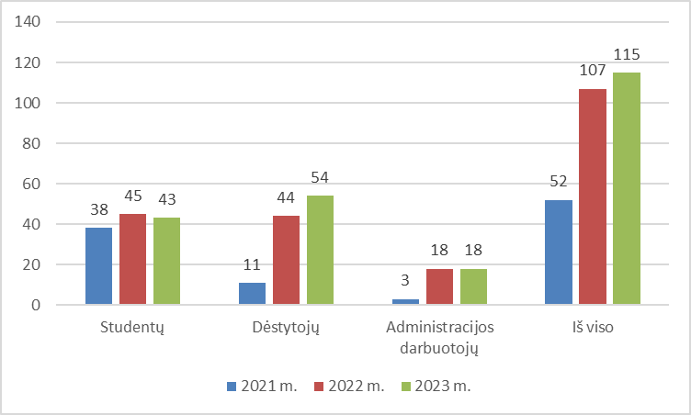
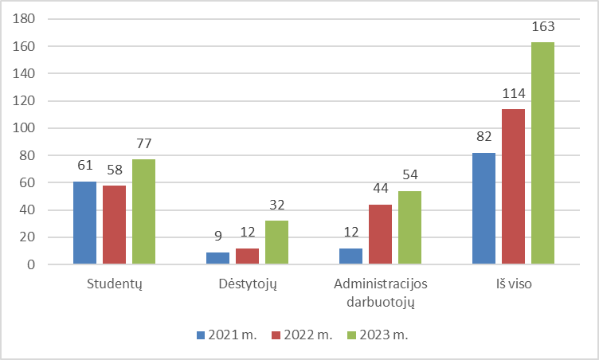
Akademinis mobilumas
IŠVYKSTAMOJO mobilumo dinamika / dalyviai
Dalinės studijos, praktika
Absolvento praktika
Albanijoje, Bosnijoje ir Hercegovinoje, Bulgarijoje, Čekijoje, Estijoje, Gruzijoje, Ispanijoje, Italijoje, Kipre, Kosove, Latvijoje, Lenkijoje, Norvegijoje, Portugalijoje, Rumunijoje, Vengrijoje, Vokietijoje, Turkijoje...
BIP dalyvavo 2 dėstytojai, 2 administracijos darbuotojai, 14 studentų
ATVYKSTAMOJO mobilumo dinamika / dalyviai
iš Čekijos, Ispanijos, Italijos, Lenkijos, Portugalijos, Sakartvelo, Turkijos
BIP programa „Verslumas ir lyderystė“ / 20 studentų
TARPTAUTINĖ SAVAITĖ

Slide 11
Tarptautiniai projektai
5 tarptautinės projektinės paraiškos:
2 kaip pareiškėjai – Erasmus+ programos šalyse ir šalyse partnerėse aukštųjų mokyklų studentų ir darbuotojų mobilumo projektams
3 kaip partneriai Erasmus+ strateginių partnerysčių programoje
Strateginių partnerysčių projektai:
Tarptautinių projektų veiklose dalyvavo
16 dėstytojų
5 administracijos darbuotojai
Fostering the Transversal Digital Competences in Higher Education (FTDCHE)
Development of Universal Work Environment-Based Virtual Internship Model and its support system for Higher Education“ (DIM-for-HE)
Clinical Key for Electrical Stimulation in Physiotherapy and Rehabilitation (CK4Stim)

Slide 12
Studijų aplinkos ir darbo sąlygų gerinimas
vienam studentui tenka 16,8 m² ploto
(2022 m. – 17,4; 2021 m. – 21,2)
 | DARBUOTOJŲ ETATŲ SKAIČIUS | iš jų - dėstytojų | iš jų – administracijos ir kitų darbuotojų | iš jų – ūkio darbuotojų
2023 | 166,92 | 74,35 | 66,32 | 26,25
2022 | 164,17 | 71,8 | 65,12 | 27,25
2021 | 159,02 | 66,75 | 66,02 | 26,25
bendrabučių užimtumas 9 proc. didesnis; Svetingumo paslaugų centro užimtumas 18 proc. didesnis
kompetencijas įvairiomis formomis ir būdais tobulino 90 proc.; 2 kartus daugiau valandų skirta tyrimų kompetencijoms tobulinti; 30 darbuotojų patobulino anglų k. įgūdžius darbo vietoje
vidutinis mėnesinis vieno pedagoginio darbuotojo darbo užmokestis padidėjo apie 18 proc., kitų darbuotojų apie 15 proc.

Slide 13
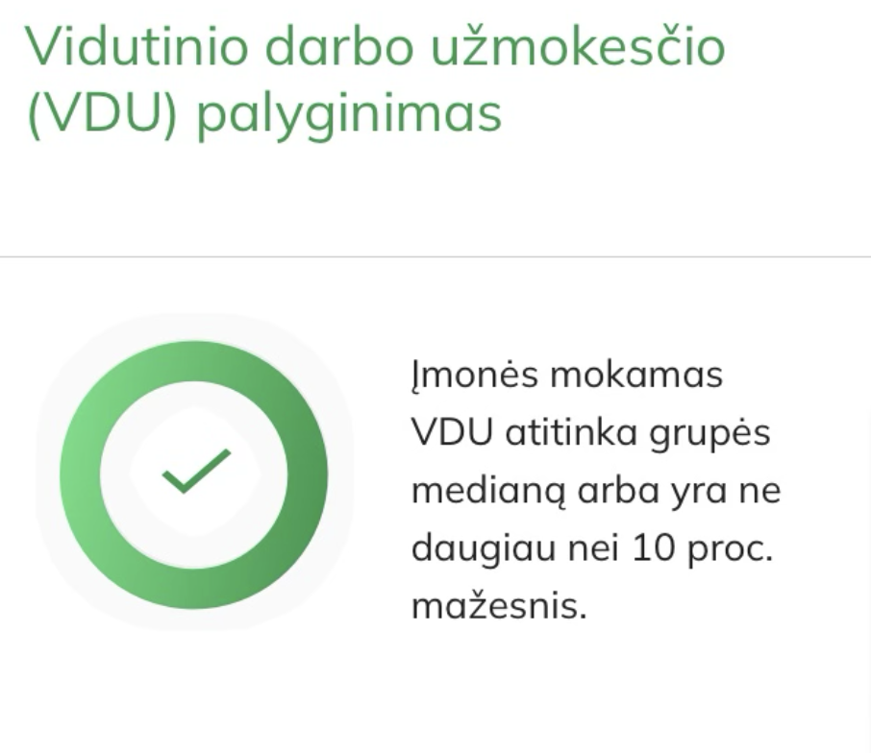
Finansinės galimybės
34,1 proc. daugiau lėšų nei 2022 m. (iš visų finansavimo šaltinių)
 | 2021 | 2022 | 2023
VIENAM STUDENTUI TENKANČIOS KOLEGIJOS LĖŠOS, tūkst. Eur | 3,0 | 3,05 | 3,97
KOLEGIJAI SKIRTOS VALSTYBĖS BIUDŽETO LĖŠOS, tūkst. Eur | 2528,3 | 2992,2 | 3723,1
ES PROJEKTŲ LĖŠOS, tūkst. Eur | 159,0 | 188,6 | 760,7
57,5 proc. biudžeto sudaro valstybės biudžeto asignavimai
73,6 proc. asignavimų panaudoti darbuotojų darbo užmokesčiui

Slide 14
Bendruomeniškumo stiprinimas
darbuotojų pasitenkinimo indeksas (eNPS) 28 (plg. 2022 – 17,7)
Mecenatų fondas
50 tūkst. Eur (plg. 2022 m. 20 tūkst. Eur)
įmonės
savivaldybės
organizacijos
bendruomenės renginiai
Alumnų sugrįžtuvės
Pirmakursių stovykla
Karjeros meniu
Ant bangos – atostogos
Į šventes netradiciškai
sportiškiausios kolegijos patirtys

Slide 15
2023 m. – Kolegijos stiprinimo metai
Kolegija sėkmingai užbaigė 2023-uosius – diskusijų dėl perspektyvų, susitelkimo ir naujų veikimo būdų pareikalavusius metus. Diskusijų ašis buvo Kolegijos savarankiškumo ir / ar jungimo(si) alternatyvos: nuo Vyriausybės 2023 m. sausio 18 d. patvirtinto valstybinių kolegijų tinklo stiprinimo veiksmų plano iki gruodžio 1 d. Švietimo, mokslo ir sporto ministerijai pateiktų siūlymų (Šiaulių, Panevėžio, Utenos kolegijos).
Džiaugiuosi, kad su Kolegijos Taryba ir Akademine taryba, socialiniais dalininkais ir partneriais, visa bendruomene kartu galėjome išsamiai analizuoti situaciją ir svarstyti įvairius scenarijus, kaip sustiprinti aukštąjį mokslą regione – savarankiško veikimo ir / ar jungtinės Šiaurės Lietuvos aukštosios mokyklos alternatyvas. Įgyvendindami Vyriausybės nutarimus dėl valstybinių kolegijų tinklo stiprinimo, dalyvavome strateginėse sesijose, organizavome diskusijas. Rudenį vykusiose viešosiose konsultacijose su skirtingų sričių Šiaulių regiono lyderiais išryškėjo bendra pozicija, jog pagrindinė užduotis Šiaulių valstybinei kolegijai – tai regionui svarbių studijų ir taikomųjų tyrimų krypčių stiprinimas bei plėtra.
Pradėdami 2024-uosius, ir toliau siekiame vykdyti mokslu grįstas studijas, daugiakryptes į praktinę veiklą orientuotas programas. Džiaugiamės, kad sustiprėjusi Kolegija naujus metus pradeda su oficialų pripažinimą bei Europos Komisijos finansavimą gavusiu Europos universitetu „NEOLAiA‟.
Kuriame SAVARANKIŠKĄ sėkmės istoriją: apie kolegas ir KOLEGIJĄ, Šiauliuose telkiančią stiprią bendruomenę ir auginančią patirtis.
dr. Lina Tamutienė

